Slide 1

Akuntansi Keuangan
Materi :
Kas Kecil
Rekonsiliasi Bank
Maryati Rahayu, SE, MM

Slide 2
Kas
Kas adalah aset yang paling bersifat lancar (likuid) , dalam arti paling sering berubah. Kas juga merupakan alat tukar yang dimilik perusahaan dan siap digunakan dalam transaksi setiap kali dibutuhkan.kas adalah semua alat pertukaran yang siap digunakan setiap saat, seperti :
Uang kertas
Uang logam
Cek kontan yang belum disetorkan. Cek adalah perintah tertulis nasabah kepada bank untuk menarik dana sejumlah tertentu atas namanya atau atas unjuk. Cek kontan berarti cek yang diterima perusahaan dari lain dan siap dicarikan ,tetapi sampai dengan tanggal neraca belum dicairkan oleh perusahaan
Simpanan giro. Simpanan giro adalah saldo rekening giro milik perusahaan yang dapat dgunakan secara bebas untuk membiaya kegiatan usaha
Cek perjalanan. Cek perjalanan (traveler’s cbeque) adalah alat pembayaran semacam cek yang diciptakan untuk orang yang berpergian dan dapat diuangkan pada kantor bank yang mengeluarkan atau pihak yang ditunjukan .Cek perjalanan dapat dibayar oleh perusahaan yang mengeluarkan dan dijual dengan angka nominal tertentu serta dijamin dari kehilangan atau pencurian .
Bank Draft . Bank draft adalah wesel atau surat berharga yang berisi perintah tidak bersyarat dari bank penerbit draft tersebut kepada pihak lainnya (tetarik ) untuk membayar sejumlah uang kepada seseorang atau orang yang ditunjukan pada waktu yang telah ditentukan

Slide 3
Setara Kas
Setara kas adalah investasi yang bersifat likuid, berjangkau pendek , dan yang dengan cepat dapat dijadikan kas dalam jumlah tertentu tanpa menghadapi risiko perubahaan nilai yang signifikan.Terdapat beberapa aset yang tidak dapat dikategorikan sebagai kas , walapun memiliki kemiripan fungsi dengan kas . Beberapa aset yang tidak termasuk dalam kriteria kas , baik menurut akuntansi maupun perpajakan adalah :
Deposito yang jatuh temponya lebih dari tiga bulan atau akan diperpanjang (rollver)
Perangko dan materai
Kas bon atau uang muka
Cek kosong. Cek kosong atau blank cbeque merupakan cek yang dananya tidak tersedia dalam rekening giro atau dana yang tersedia dalam rekening giro tersebut tidak sebesar nilai yang harus ditarik sehingga tidak cukup dananya
Giro mundur. Bilyet giro adalah surta perintah dari nasabah kepada bank yang mengelola rekening giro nasabah untuk memindahbukukan sejumlah uang dari rekening yang bersangkutan kepada pihak penerima yang disebut namanya atau nomor rekening pada bank yang sama atau bank lain.

Slide 4
Kas Kecil
Kas kecil adalah uang tunai yang disediakan perusahaan untuk membayar pengeluaran-pengeluaran yang jumlahnya relative kecil , rutin, dan tidak ekonomis bial dibayar dengan cek atau giro. Pengeluaran –pengeluaran yang jumlahnya relative kecil dan sering terjadi serta tidak praktis jika dibayar dengan ce atau giro meliputi pembayaran untuk :
Biaya tiket tol
Biaya parkir kendaraan
Biaya tambal ban dan menambah angin ban kendaraan
Biaya perbaikan kecil bangunan kantor
Biaya bahan bakar kendaran
Biaya reparasi komputer dan printer
Dan lain-lain

Slide 5
Metode Pencatatan Kas Kecil
Metode Imprest (Dana Tetap)
Metode ini adalah penisian dan pengendalian kas kecil dimana jumlah kas kecil selalu tetap dari waktu ke waktu ,karena pengisian kembali kas kecil akan selalu sama dengan jumlah yang telah dikeluarkan .Penggunaan kas kecil yang dicatat dengan metode imprest tidak memerlukan pencatatan ( ayat jurnal ) atas setiap transaksi yang terjadi , bukti – bukti transaksi dikumpulkan , dan pada saat pengisian kembali , kas kecil diisi kembali berdasarkan jumlah pada keseluruhan bukti transaksi tersebut.

Slide 6
Metode Pencatatan Kas Kecil (samb)
2. Metode fluktuasi (Dana Berubah)
Metode ini adalah metode pencatatan dan pengendalian kas kecil , di mana jumlah kas kecil akan selalu berubah karena pengisian kembali kas kecil selalu sama dari waktu ke waktu. Pengolahan kas kecil dengan metode fluktuasi membuat saldo kas kecil sesaat setelah pengisian kembali akan selalu berbeda dengan saat pertama kali diisi. Penggunaan kas kecil yang dicatat dengan metode fluktuasi ini akan mengeluarkan pencatatan ( ayat jurnal) atas setiap transaksi terjadi. setiap pengeluaran yang menggunakan kas kecil harus selalu dicatat (dijurnal) berdasarkan bukti transaksi yang ada satu per-satu . bukti –bukti transaksi dikumpulkan , dan pada saat pengisian kembali , kas kecil diisi kembali berdasarkan jumlah yang sama setiap periodenya ( kecuali terjadi perubahan kebijakan ) tanpa memperhatikan

Slide 7
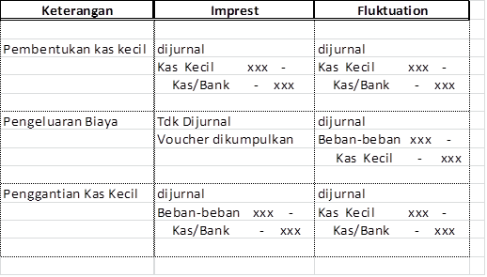

Slide 8
Selisih Kas
Kas merupakan aset perusahaan yang ukurannya kecil tetapi nilai relatif besar dibandingkan dengan aset lainnya yang dimiliki perusahaan. Karena itu , kas merupakan aset perusahaan yang sangat mudah diselewengkan. Untuk meminimalkan terjadinya kecurangan atas pengelolaan kas, setiap perusahaan secara berkala harus melakukan cash-opname, yaitu menghitung fisik kas (kecil) dan membandingkannya dengan saldo kas (kecil) yang ada di buku besar .
Dalam proses cash –opname itulah sering kali ditemukan selisih kas , yaitu jumlah kas secara fisik tidak sama dengan kas di buku besar. Perbedaan jumlah kas tersebut dapat berupa selisih kurang mampu selisih lebih. Selisih kurang terjadi jika jumlah kas secara fisik lebih kecil dari jumlah menurut buku besar , sedangkan selisih lebih terjadi jika jumlah kas secara fisik lebih besar dari jumlah kas menurut buku besar.

Slide 9
Rekonsiliasi Bank
Apabila setiap penerimaan uang ke bank dan pengeluaran uang menggunakan cek, maka rekening kas/bank akan dapat dibandingkan dengan laporan bank. Kegunaan rekonsiliasi adalah untuk mengecek ketelitian pencatatan dalam rekening kas dari catatan bank serta untuk mengetahui penerimaan atau pengeluaran yang sudah terjadi di bank tetapi belum dicatat oleh perusahaan.
Dalam menyusun rekonsiliasi Bank harus dituliskan :
Nama Perusahaan
Kata “Rekonsiliasi Bank”
Tanggal Penyusunan

Slide 10
Hal-hal yang menimbulkan perbedaan :
1. Setoran Dalam Perjalanan
Setoran dalam perjalanan ( cash in transit ) adalah uang yang telah diterima perusahaan tetapi karena berbagi hal , pihak bank belum dapat dikirimkan dalam diakui sebagai setoran.
2. Cek yang Beredar
Cek yang beredar (outstanding cbeque) adalah cek yang telah dikeluarkan dan diserahkan perusahaan untuk membayar sesuatu dan telah diserahkan kepada pihak yang berhak menerimanya tetapi hingga tanggal laporan posisi keuangan belum dicairkan oleh pemegangnya.
3 Cek Kosong
Cek kosong atau blank cbeque merupakan cek yang dananya tidak tersedia dalam rekening giro atau dana yang tersedia dalam rekening giro tidak sebesar nilai yang harus ditarik sehingga dananya tidak mencukupi

Slide 11
Sambungan :
4. Penagihan Oleh Bank yang Belum Diketahui Oleh Perusahaan
Yaitu jasa penagihan tersebut biasannya disebut INKASO , yaitu sebuah layanan bank untuk penagihan pembayaraan atas surat berharga kepada pihak ketiga di tempat atau kota lain di dalam negeri
5. Jasa Giro
Jasa giro adalah bunga yang diberikan kepada nasabah bank atas simpanan uanganya di rekening giro suatu bank.
6. Beban Bunga dan Administrasi
Beban bunga dan administrasi perbankan adalah beban bunga dan administrasi yang dikenakan karena menggunakan fasilitas perbankan tertentu.
7. Kesalahan – kesalahan
Kesalahan –kesalahan adalah berbagai kesalahan yang mungkin dilakukan oleh kedua belah pihak, baik perusahan maupun pihak bank.

Slide 12
Apabila rekonsiliasi Bank selesai disusun, maka agar saldo perkiraan Kas sesuai dengan yang sebenarnya, maka setiap jumlah yang mempengaruhi saldo perkiraan Kas (menambah/mengurang) harus dijurnal (ayat jurnal penyesuaian).

Slide 13
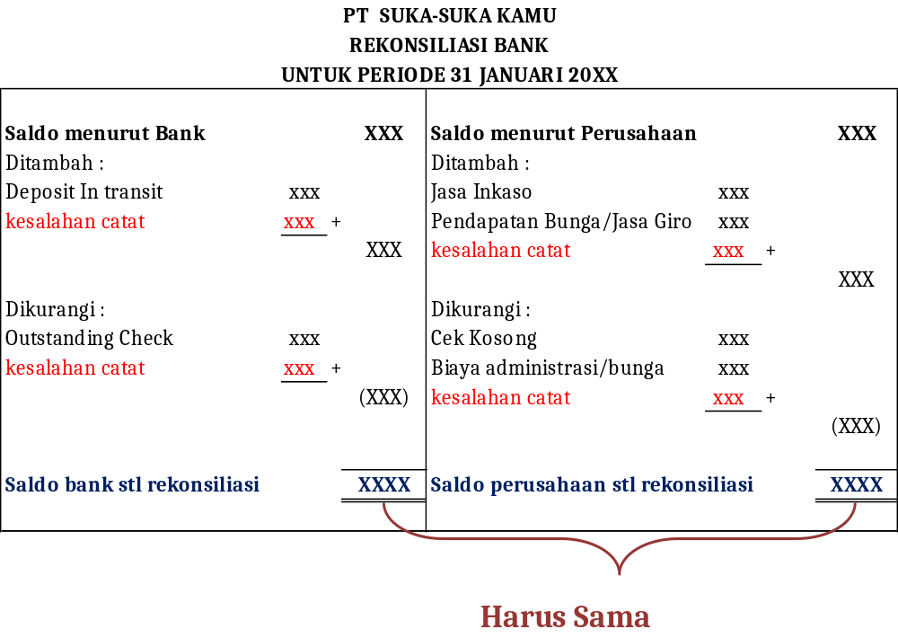

Slide 14


